Slide 1



Object- Oriented Programming
FINAL
PROJECT
Present by Group 8 (IS202-C)

Slide 2

GROUP
MEMBER
Darrell Jeremy (00000093506)
Taura Aydinarafa Khairan (00000093612)
Shining Sunny Chang (00000094693)
Eileen Angelina (00000095167)

Slide 3

FIVE SPICES
Kami memilih sistem OOP bertema restoran karena akan membantu mengoptimalkan efisiensi sistem yang mencakup manajemen stok, manajemen data, dan informasi penjualan sehingga berjalan lancar, yang memungkinkan pengelolaan transaksi seperti pembayaran dan penjualan lebih efisien dan akurat. Hal Ini meningkatkan efisiensi pengembangan dan pemeliharaan sistem karena memungkinkan Anda untuk berkonsentrasi pada komponen tertentu dari sistem tanpa harus mengubah seluruh kode.

Slide 4
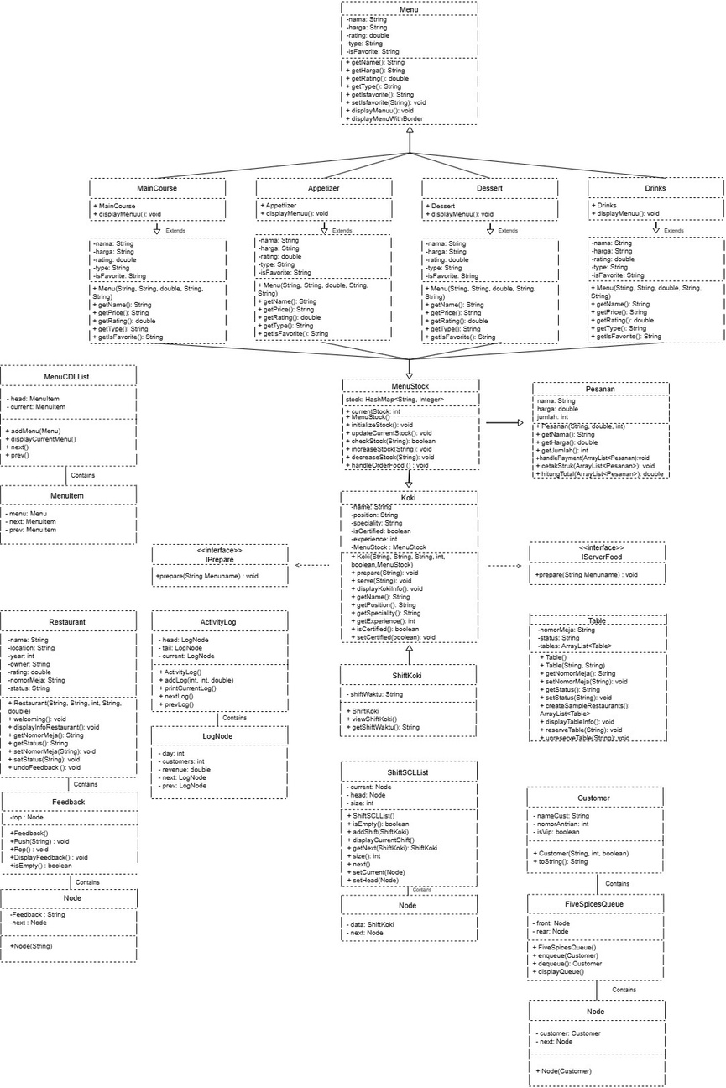
UML
DIAGRAM

Slide 5


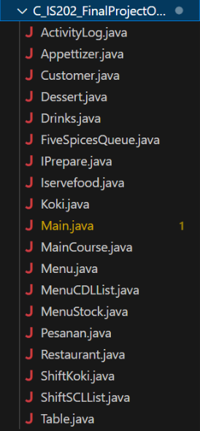
OOP IMPLEMENTATION
Di dalam Kerangka kode kami, akan ada beberapa kelas yaitu : Restaurant, Menu, MenuCDLList, MenuStock, Appettizer, MainCourse, Dessert, Drinks, Iprepare, Iservefood, Koki, KokiShift, ShiftSCLList, ActivityLog, Customer, FiveSpicesQueue, Table, dan Pesanan.

Slide 6

ATTRIBUTE
Restaurant : String location, String name, int year, String owner, double rating, String nomorMeja dan String status, Feedback feedbackStack
-> Feedback: Node top; (Inner Class Restaurant)
-> Node: String feedback, Node next; (Inner Class Feedback)
Menu : String nama, String harga, double rating, String type, String isFavorite;
MenuCDLList : MenuItem head, MenuItem current;
-> MenuItem : Menu menu, MenuItem next, MenuItem prev; (Inner Class MenuCDLList)
MenuStock : HashMap<String, Integer> stock, int currentStock;
Koki : String name, String position, String speciality, boolean isCertified, int experience, MenuStock menuStock;
-> Private static Koki head, Koki next (Inner Class Koki)

Slide 7
ATTRIBUTE
KokiShift : String name, String position, String speciality, int experience, boolean isCertified, MenuStock menuStock, String shiftWaktu;
ShiftSCLList : Node current, Node head, int size;
-> Node : ShiftKoki data, Node next; (Inner Class ShiftSCLList)
ActivityLog : int day, int customers, double revenue, LogNode next, LogNode prev;
-> LogNode : LogNode head, LogNode tail, LogNode current; (Inner Class ActivityLog)
Customer : String nameCust, int nomorAntrian, boolean isVip;
FiveSpicesQueue : Node front, Node rear
-> Node : Customer customer, Node next; (Inner Class FiveSpicesQueue)
Table : String nomorMeja, String status, ArrayList<Table> tables,Queue<String> antrian, int nomorAntrian
Pesanan : String nama, double harga, int jumlah;

Slide 8
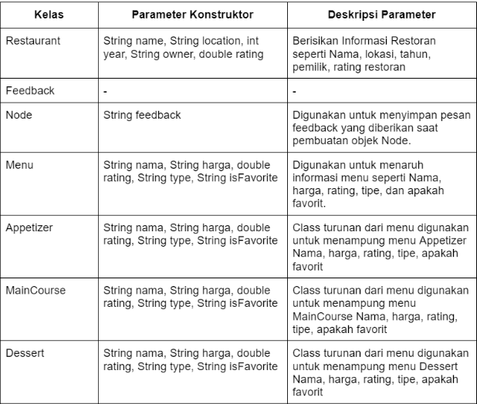
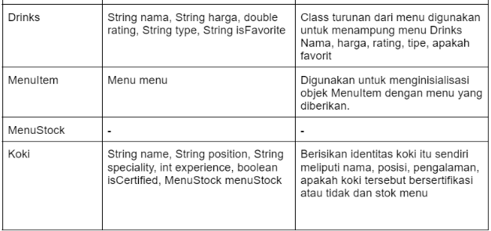
CONSTRUCTOR TABLE

Slide 9
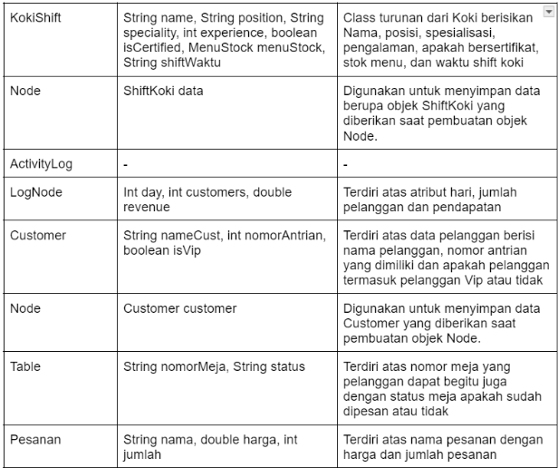
CONSTRUCTOR TABLE

Slide 10
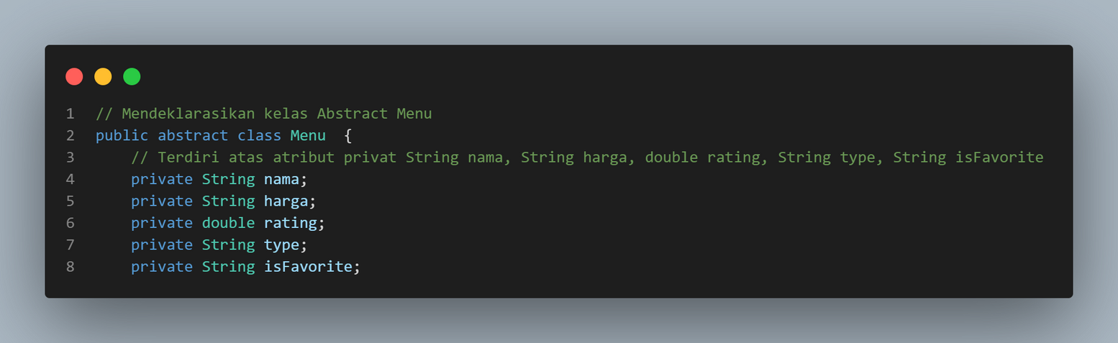
ENCAPSULATION
Encapsulation membuat kode lebih terorganisir dan modular, sehingga lebih mudah dipahami, dipelihara, dan digunakan kembali. Di dalam atribut kode kami, kami membuat semua atribut berstatus private. Dan untuk mengaksesnya dapat menggunakan getter setter method.

Slide 11
INHERITANCE
Dalam materi inheritance, kata kunci ‘extends’ digunakan untuk menunjukkan kelas mana yang merupakan kelas induk. Dengan meng-extends kelas, kelas turunan dapat mewarisi karakteristik dan tingkah laku dari kelas induk.
Di dalam kode kami, kami menggunakan kelas Menu sebagai Parent Class dan turunannya yaitu Appettizer, MainCourse, Dessert, dan Drinks. Dikarenakan Appettizer, MainCourse, Dessert, dan Drinks bisa dibilang adalah lanjutan atau turunan dari Menu.

Slide 12
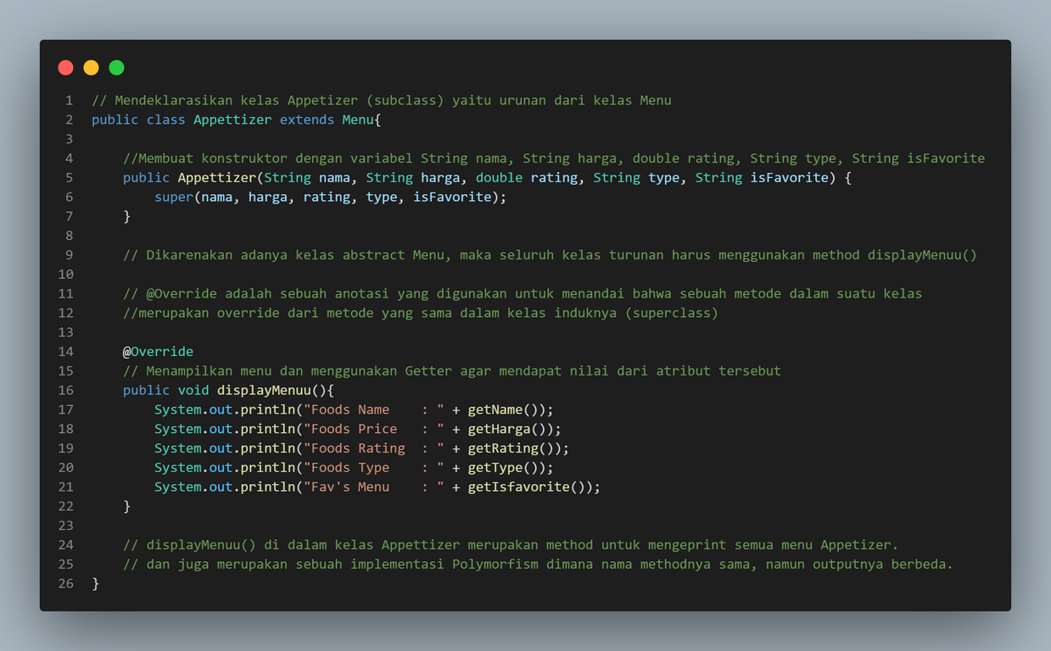
class Appettizer extends Menu

Slide 13
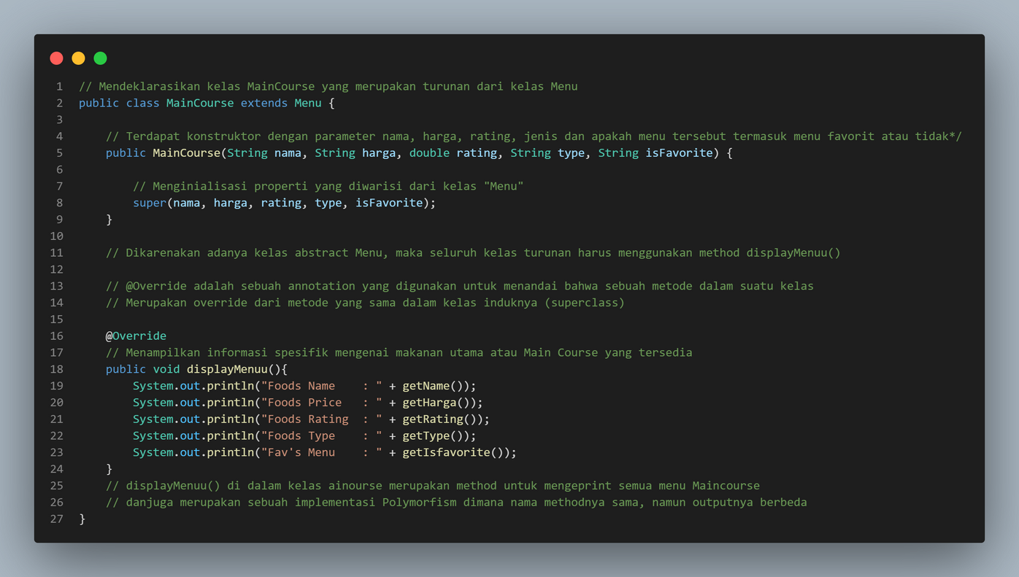
class MainCourse extends Menu

Slide 14
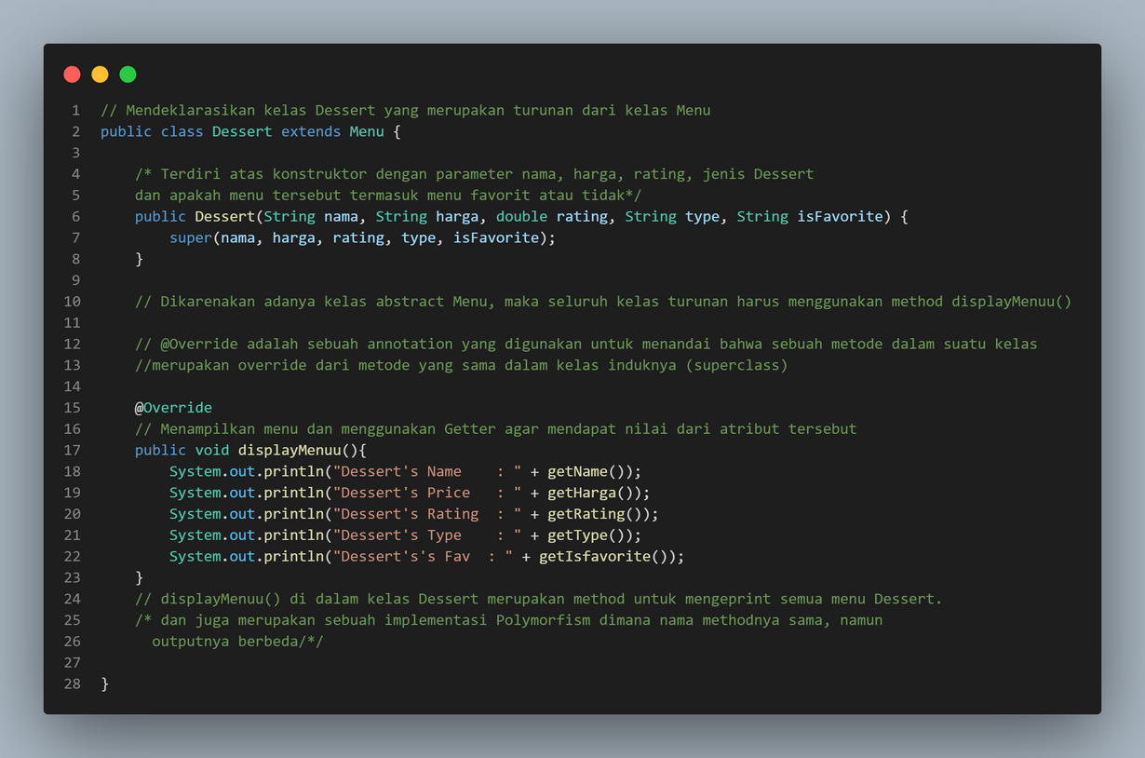
class Dessert extends Menu

Slide 15
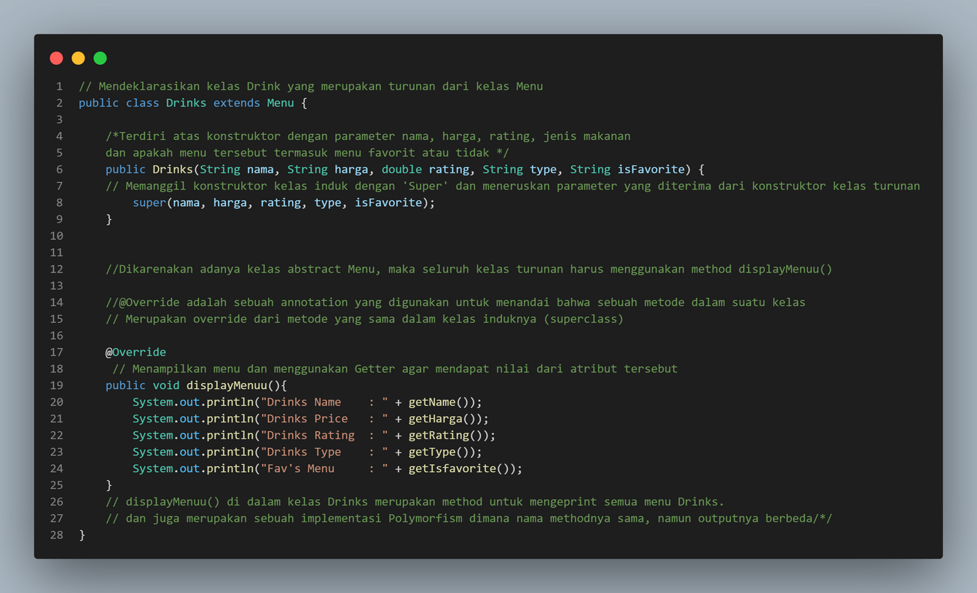
class Drinks extends Menu

Slide 16
INTERFACE
Semua kelas lain dapat mengimplementasikan interface dengan kata kunci ‘implements’. Saat sebuah kelas mengimplementasikan sebuah interface, itu harus memberikan implementasi konkret untuk semua metode yang dideklarasikan dalam interface tersebut. Di dalam kode kami, kami membuat interface Iprepare dan Idisplay. Kedua interface ini nantinya akan digunakan oleh class Koki untuk menyiapkan makanan dan menyajikan makanan kepada customer.

Slide 17
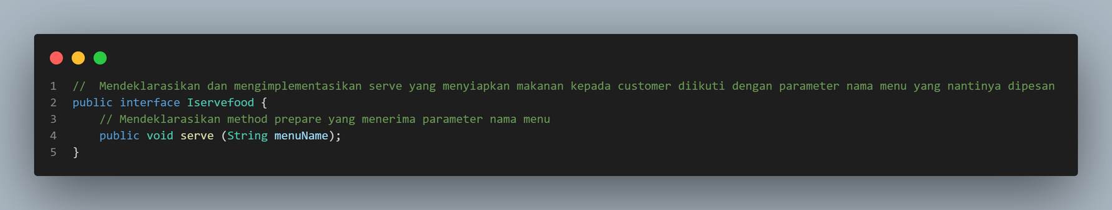
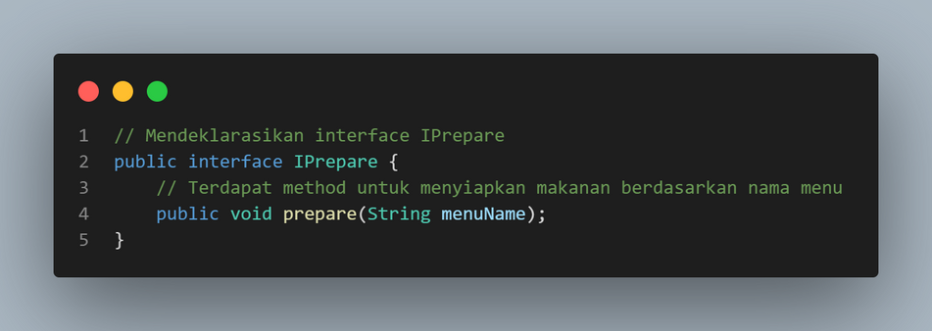
Iservefood & Iprepare

Slide 18
ABSTRACTION
Dalam Java, kelas abstrak dan interface biasanya digunakan untuk menerapkan abstraksi. Kelas abstrak adalah kelas yang tidak dapat diinstansiasi dan memiliki metode abstrak, yang harus diterapkan oleh kelas-kelas turunannya. Di dalam kode kami, class Menu akan menjadi class abstract. Class Menu akan memaksa kelas turunannya yaitu Appettizer, MainCourse, Dessert, dan Drinks untuk melakukan method displayMenuu().

Slide 19
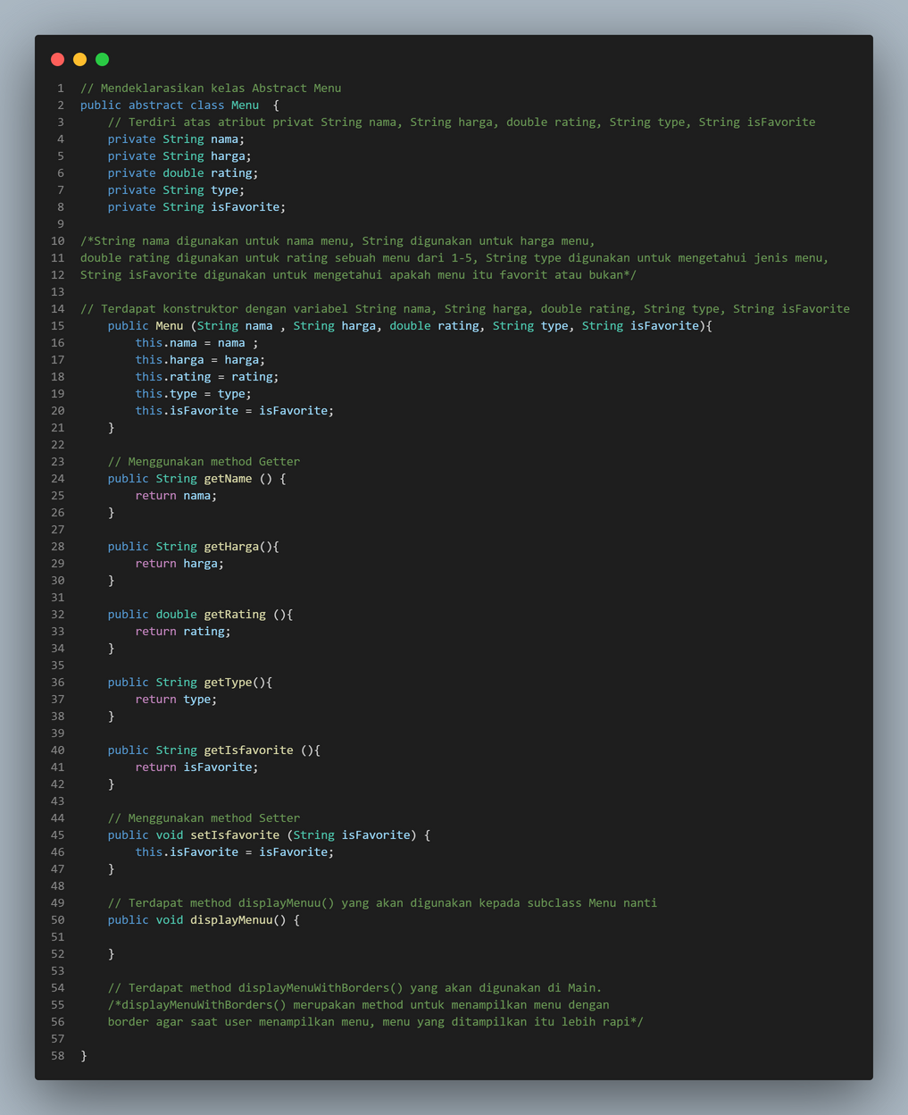
ABSTRACTION

Slide 20
POLYMORPHISM
Polymorphism memungkinkan penggunaan objek dari kelas tertentu sebagai objek dari kelas yang lebih umum, yang kemudian dapat berperilaku sesuai dengan jenis spesifiknya. Ini meningkatkan fleksibilitas penggunaan objek dan memungkinkan untuk menangani berbagai situasi dengan cara yang lebih umum. Di dalam code kami, kami menggunakan “@Override” untuk method DisplayMenuu() untuk setiap subclass, yang dimana tiap method akan menyajikan output yang berbeda.

Slide 21
JAVA COLLECTION
Java Collection Framework juga menyediakan algoritma yang diperlukan untuk memanipulasi data dalam koleksi. Framework ini memungkinkan untuk melakukan berbagai tugas seperti menambah, menghapus, mencari, dan pengurutan data dengan mudah dan efektif. Di dalam code kami, kami menggunakan HashMap<String, Integer> untuk penyajian StokMenu makanan restoran kami. Dan kami menggunakan Arraylist untuk menyajikan Nomor meja dan pemesanan Meja.

Slide 22
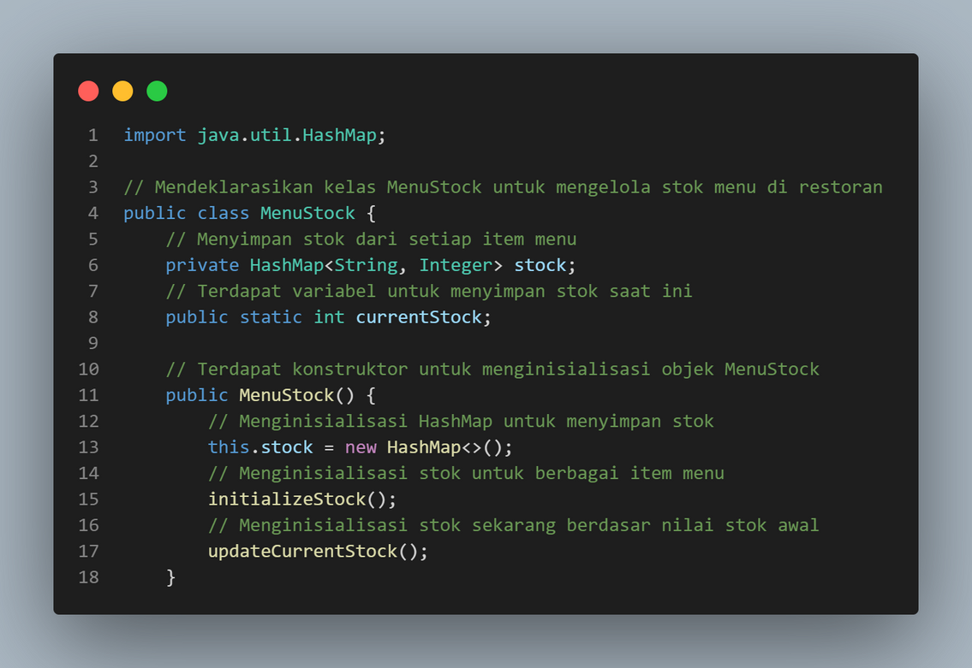
HashMap<String, Integer> untuk penyajian StokMenu makanan

Slide 23
SINGLE LINKED LIST
Single Linked List merupakan struktur data fundamental yang digunakan dalam Computer Science untuk mengorganisasi elemen yang biasa disebut node terhubung satu sama lain menggunakan referensi ataupun link pada linear. Setiap node memiliki dua bagian utama yaitu data terdiri atas nilai dan pointer menunjuk ke node berikutnya dalam linked list. Terdiri atas dua bagian, bagian depan disebut head dan bagian belakang disebut tail.

Slide 24
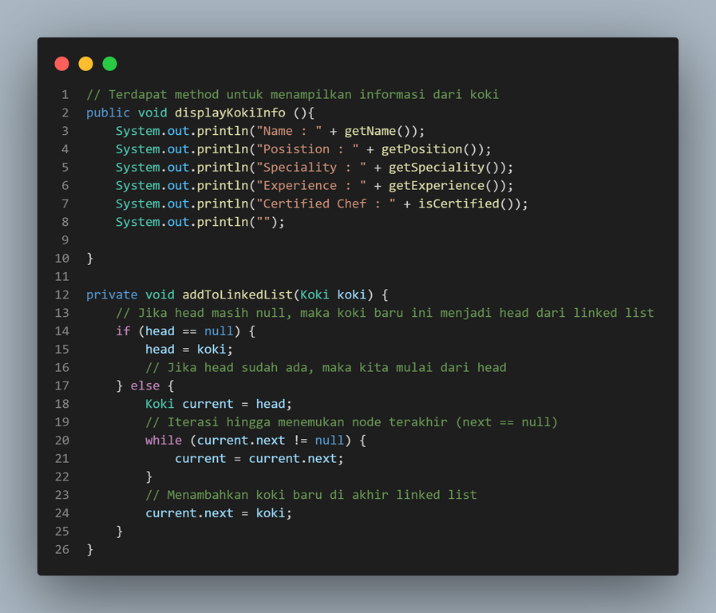
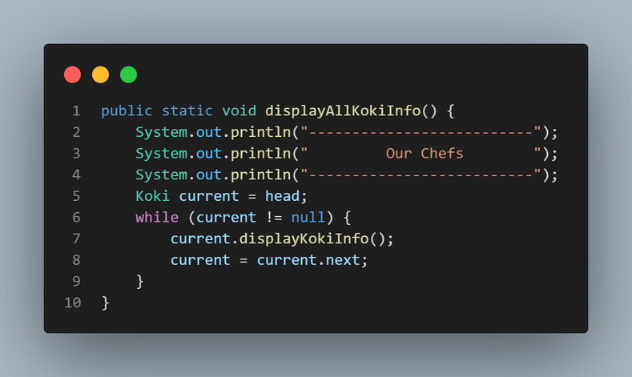
Single Linked List

Slide 25
DOUBLE LINKED LIST
Dalam kode kami, kami menggunakan dua daftar Linked List dalam class ActivityLog. Ini ditunjukkan oleh deklarasi node, yang menggunakan referensi "next" untuk menunjukkan node selanjutnya dan "prev" untuk menunjukkan node sebelumnya. Kelas ActivityLog adalah class yang berfungsi untuk menyimpan data pendapatan Restoran untuk tujuh hari sebelumnya (Histori). memberi pemilik restoran akses ke data pendapatan selama tujuh hari. Kemudian mendeklarasikan atribut "LogNode" yang sama seperti sebelumnya, yang terdiri dari "kepala", "tail", dan "current" untuk melacak node pertama, terakhir, dan saat ini. node. Ada dua metode: "addLog" yang menambahkan node baru ke awal daftar dan mengatur referensi "next" dan "prev" untuk menjaga hubungan dua arah; dan "printCurrentLog" menampilkan informasi dari node.

Slide 26
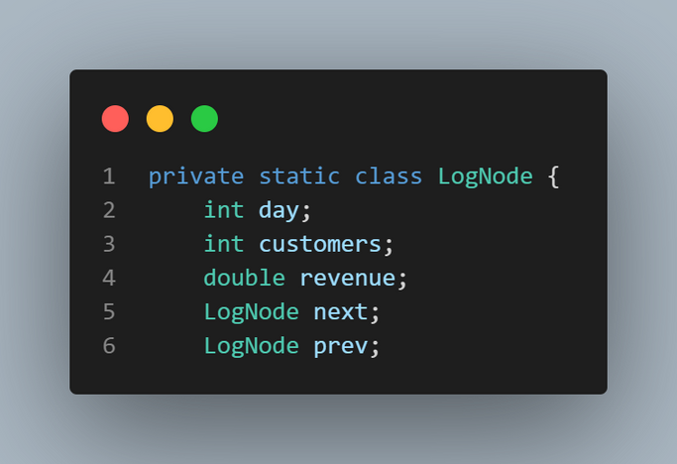
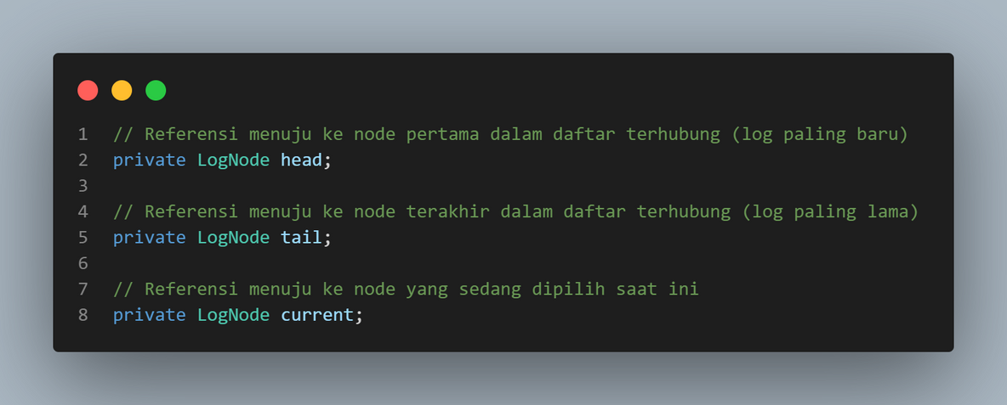
class ActivityLog

Slide 27
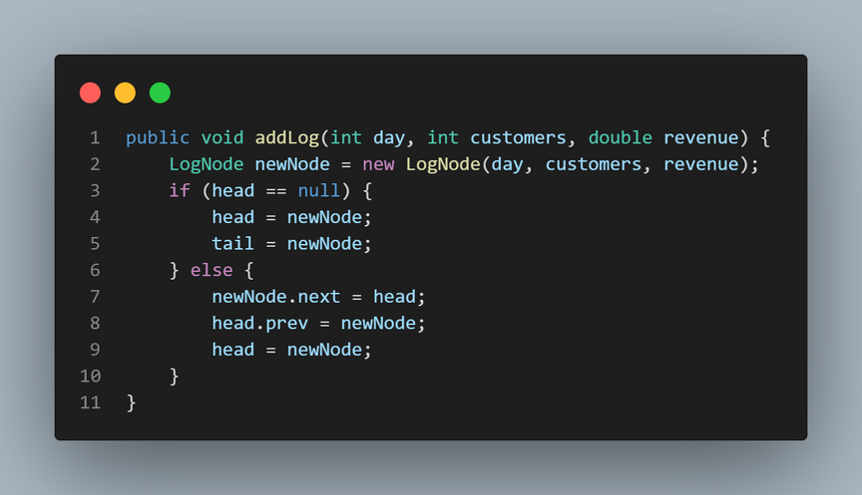
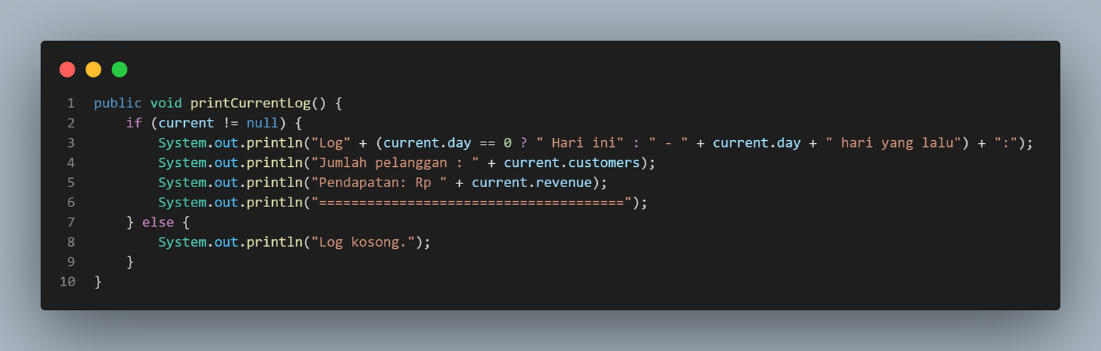
class ActivityLog

Slide 28
SINGLE CIRCULAR LINKED LIST
Dalam Code kami, kami memakai Class turunan dari Koki yang bernama ShiftKoki. Kelas ShiftKoki memiliki atribut baru yaitu String shiftWaktu. Kami membuat method addShift untuk memasukan data shift koki yang akan dimasukan ke Single Circular Linked List. Kami menggunakan Single Circular Linked List yang berfungsi untuk mencetak informasi Shift koki yang ada. Dengan menggunakan fitur dari Single Circular Linked List, customer sebagai user bisa melihat shift yang ada dan menekan next untuk melihat shift selanjutnya.

Slide 29
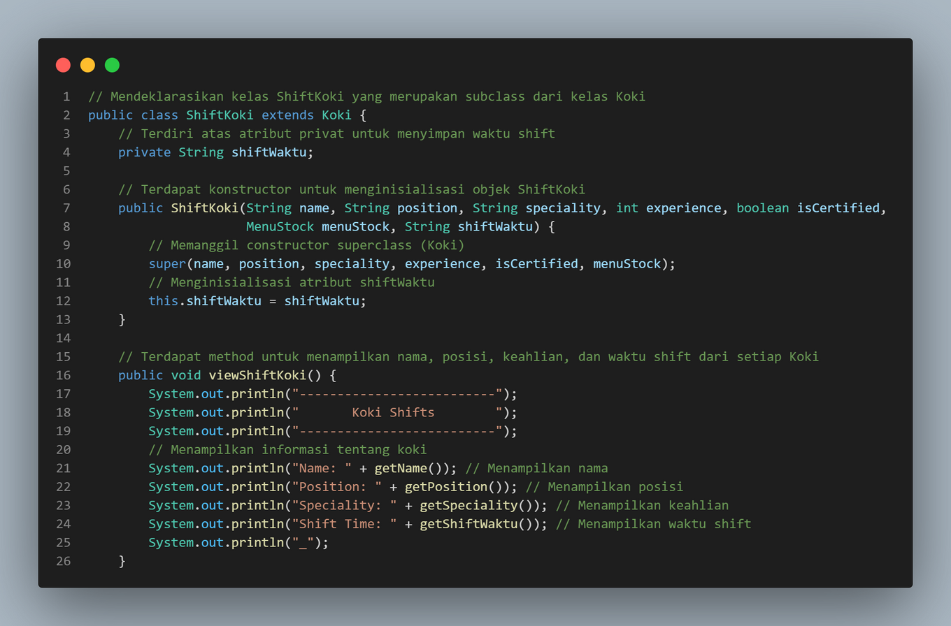
class ShiftKoki extends Koki

Slide 30
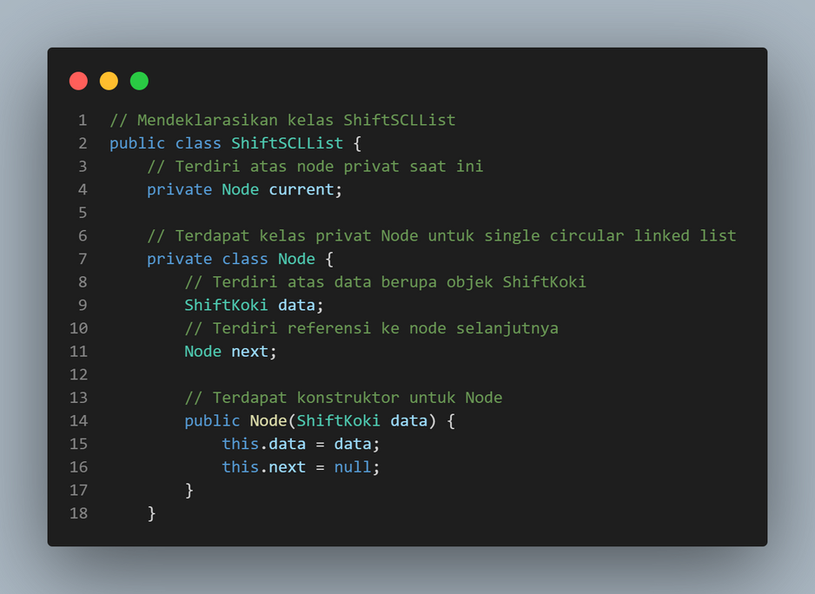
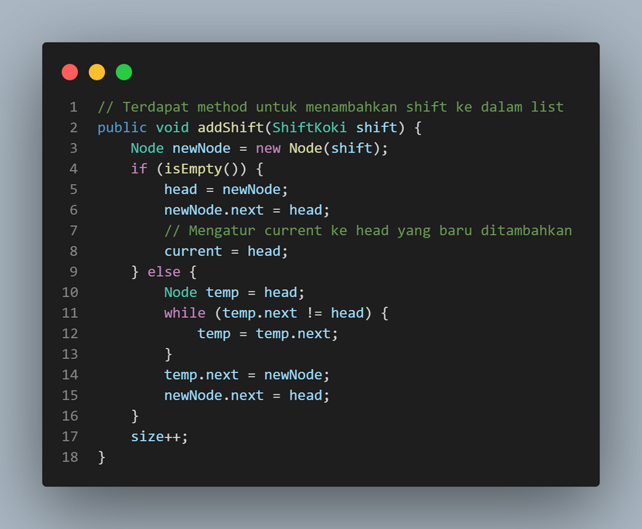
class ShiftSCLLlist

Slide 31
CIRCULAR DOUBLE LINKED LIST
Dalam Code kami, dideklarasi dalam kelas MenuCDLList yang mendefenisikan node dari kelas MenuItem yang menginisialisasi atribut ‘menu’ yang menyimpan objek Menu mewakili item menu, ‘next’ dan ‘prev’ diatur ke referensi this menandakan node pertama dan terakhir dalam Linked List terhubung satu sama lain. Menjadikan Linked list dapat menunjuk ke node next, prev dan mengulang ke node pertamanya kembali. Di dalam code kami, kami menggunakan Circular Double Linked List untuk mencetak menu menu yang ada di dalam code kami. Menu yang nanti dipilih dengan user juga bervariasi tergantung dengan tipe menu, yaitu Appettizer, MainCourse, Dessert, Drinks. User nanti dapat mencetak menu yang dipilih dan bisa melihat menu selanjutnya dengan menekan “n” dan sebelumnya dengan menekan “p”.

Slide 32
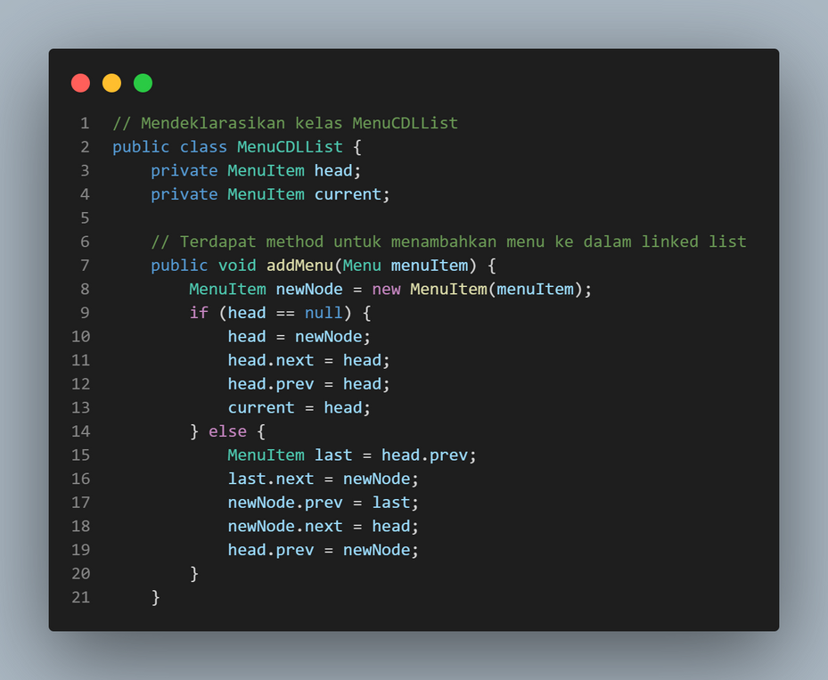
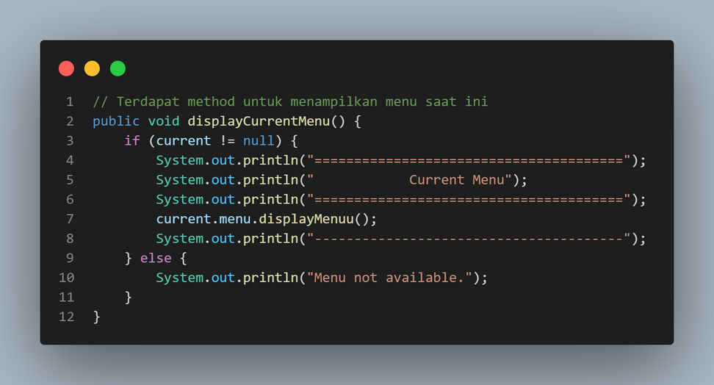
class CDLList

Slide 33
STACK
Dalam Code kami, kami menggunakan Stack ditunjukkan dari deklarasi kelas Feedback yang berada di dalam Class Restaurant. Kelas Feedback mendefenisikan node dalam stack dan setiap node memiliki dua atribut yaitu ‘String feedback’ yang menyimpan feedback dari pelanggan dan ‘next’ merupakan referensi ke node berikutnya dalam stack dan konstruktor Feedback Class Feedback yang berada di dalam Restaurant (Inner Class). Terdapat juga method ‘displayFeedbacks()’ yang mengiterasi stack dan mencatat setiap feedback. Dengan adanya stack, feedback restoran yang dimasukan pertama akan berada menjadi feedback yang paling bawah.

Slide 34
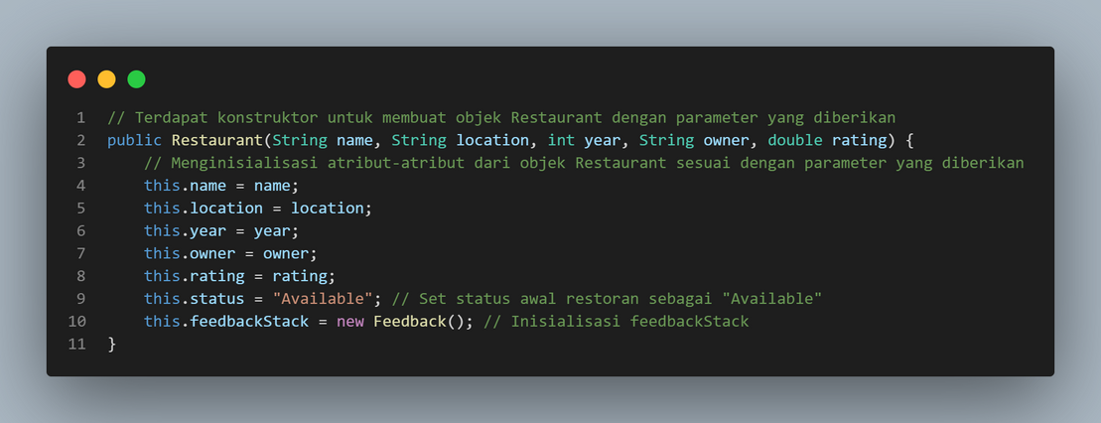
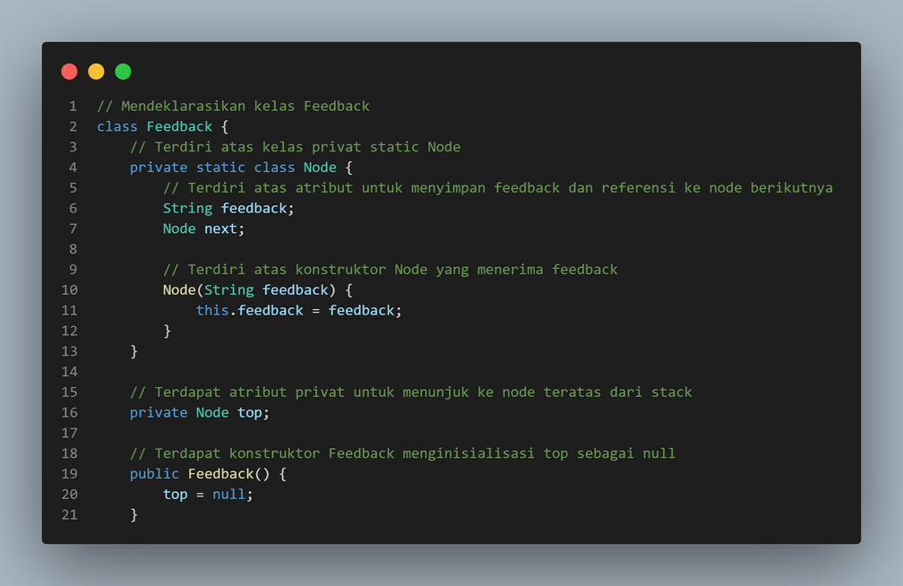
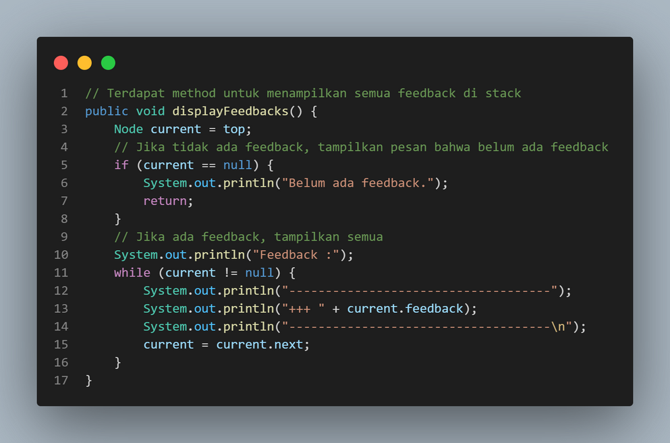
class Restaurant

Slide 35
QUEUE
Dalam code, kami menggunakan Queue dimana ditunjukkan oleh deklarasi dari kelas Customer yang memiliki atribut String nameCust, int nomorAntrian, boolean isVip dan juga kelas FiveSpicesQueue yang mengatur antrian berisi Customer yang memiliki dua atribut privat yaitu ada ‘front’ dan ‘rear’ merujuk pada node pertama dan terakhir dalam antrian. Konstruktor FiveSpicesQueue menginisialisasi kedua atribut tersebut null bahwa antrian kosong. Kemudian terdapat method Enqueue yang menambahkan customer baru ke antrian diikuti method Dequeue yang menghapus customer pertama dari antrian. Terdapat kedua method yaitu ada isEmpty untuk memeriksa apakah antrian kosong atau tidak dan displayQueue yang mencetak isi antrian.

Slide 36
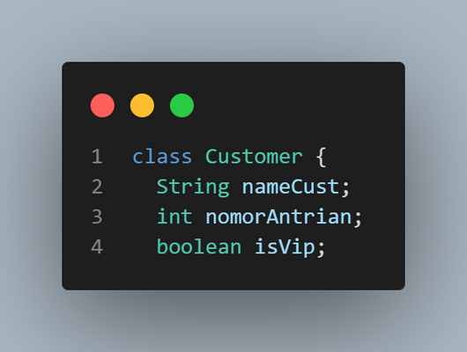
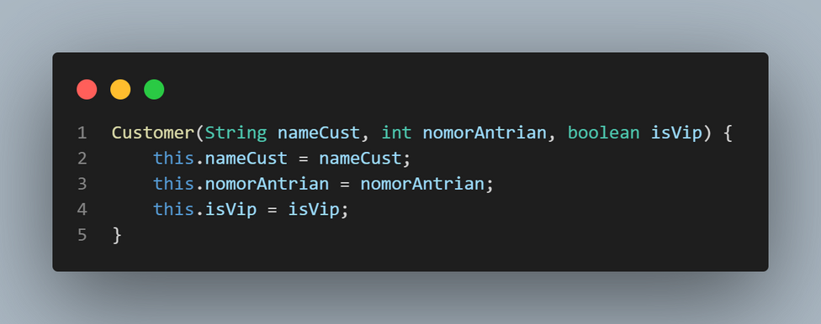
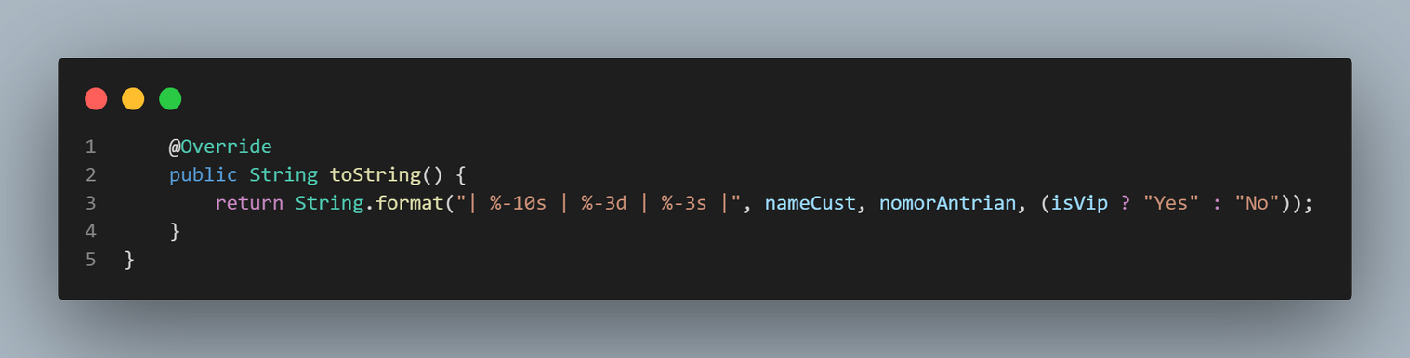
class Customer

Slide 37
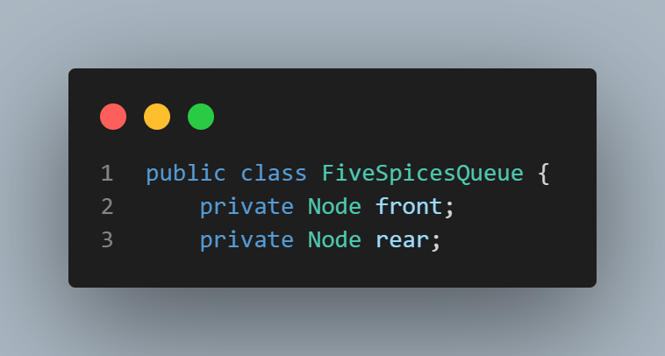
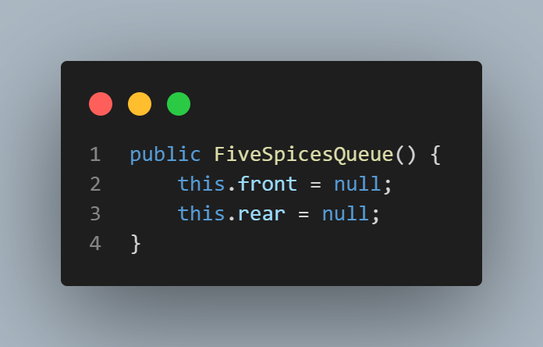
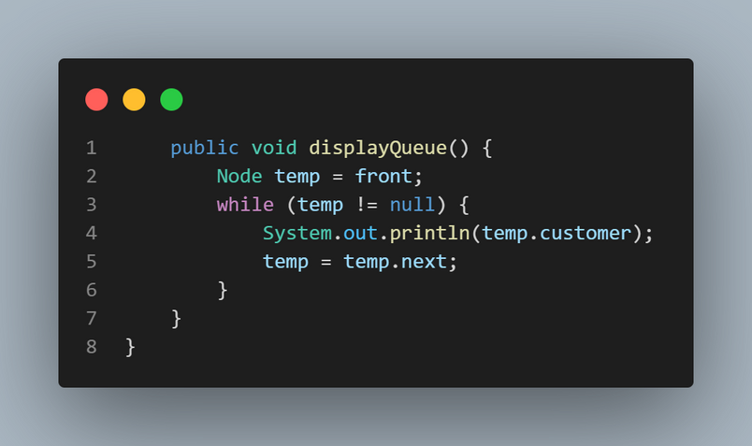
class FiveSpicesQueue

Slide 38

THANK
YOU

